Slide 1
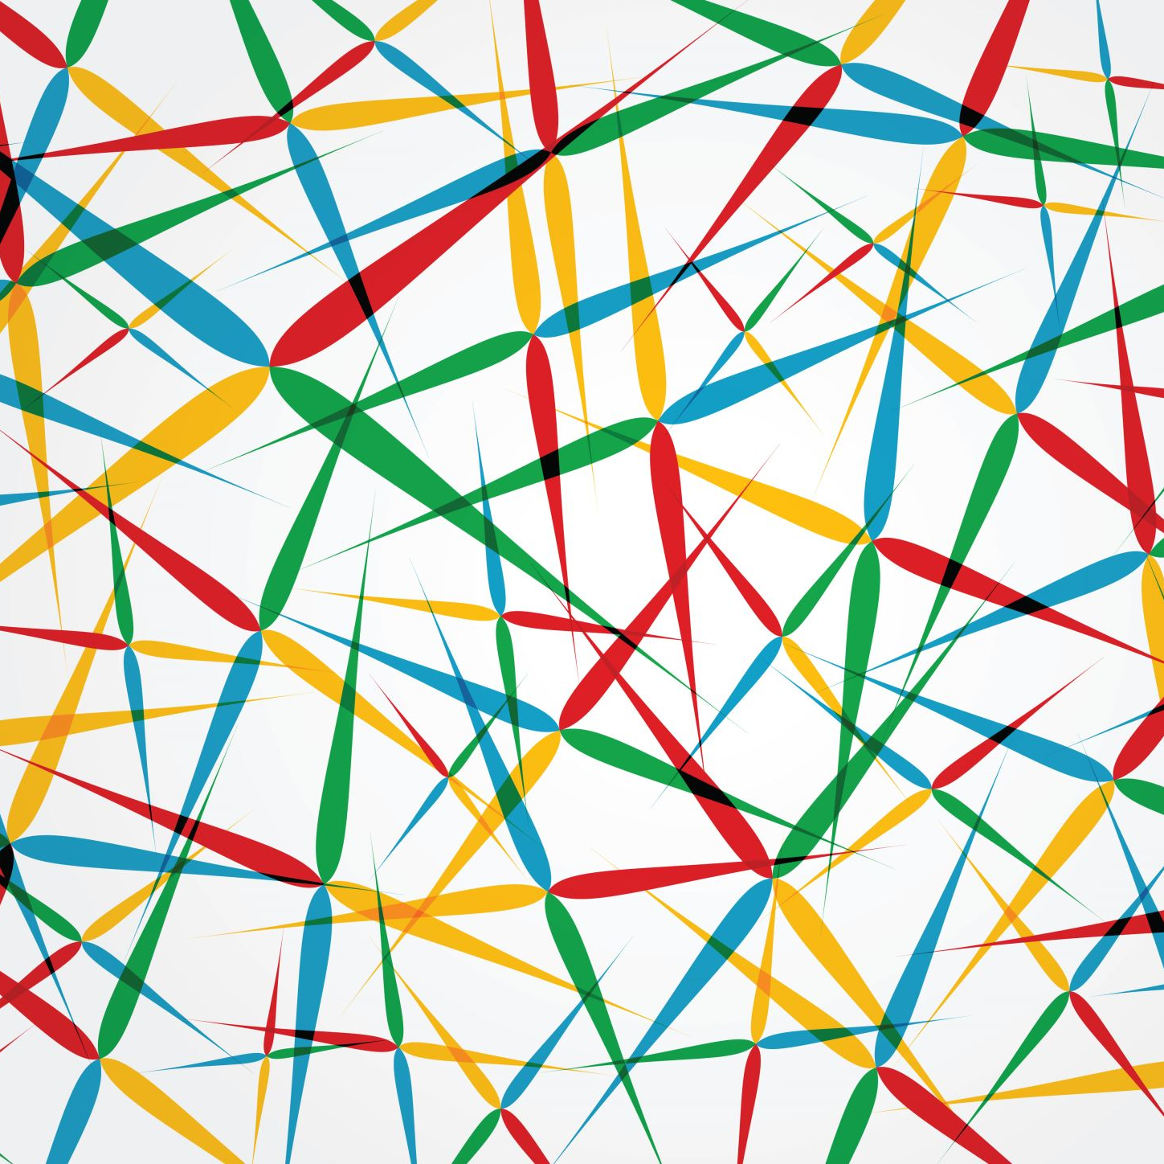
Tijd om op te staan
paasverhalen

Slide 2
Het verhaal nog eens laten klinken!

Slide 3
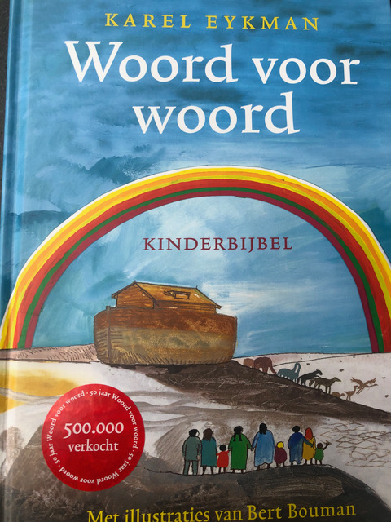

Slide 4
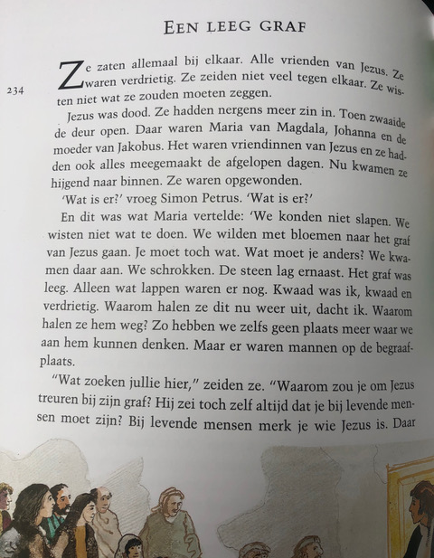

Slide 5
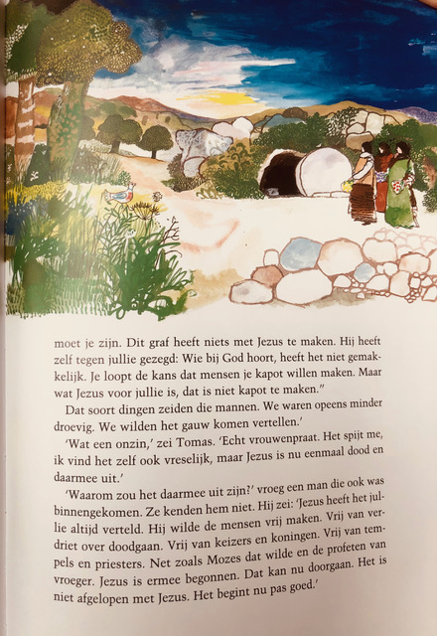

Slide 6
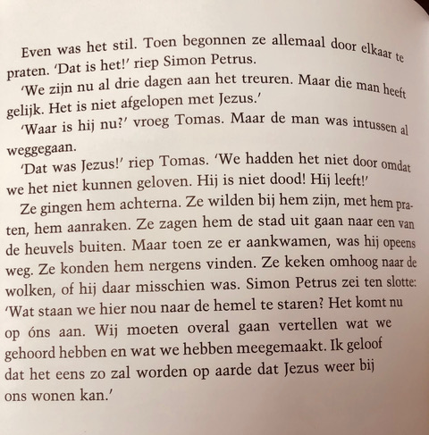

Slide 7
Waarom zou je met dit verhaal aan de slag gaan?
Waarom zou je met dit verhaal niet aan de slag gaan?

Slide 8
Beelden om iets te laten oplichten over ‘tijd om op te staan’?!
Overloop de verschillende beelden.
Beschrijf telkens kort wat je ziet en over welk Bijbels verhaal (of verhalen) de afbeelding gaat.
Welke 2 beelden gebruik je zeker niet? Motiveer waarom.
Welke 2 beelden zijn zinvol om met kinderen op zoek te gaan naar uitzichten van ‘Tijd om op te staan’. Motiveer waarom.
Formuleer criteria voor zinvolle beelden die je kan gebruiken in de klas om uitzichten van Pasen te ontdekken.

Slide 9
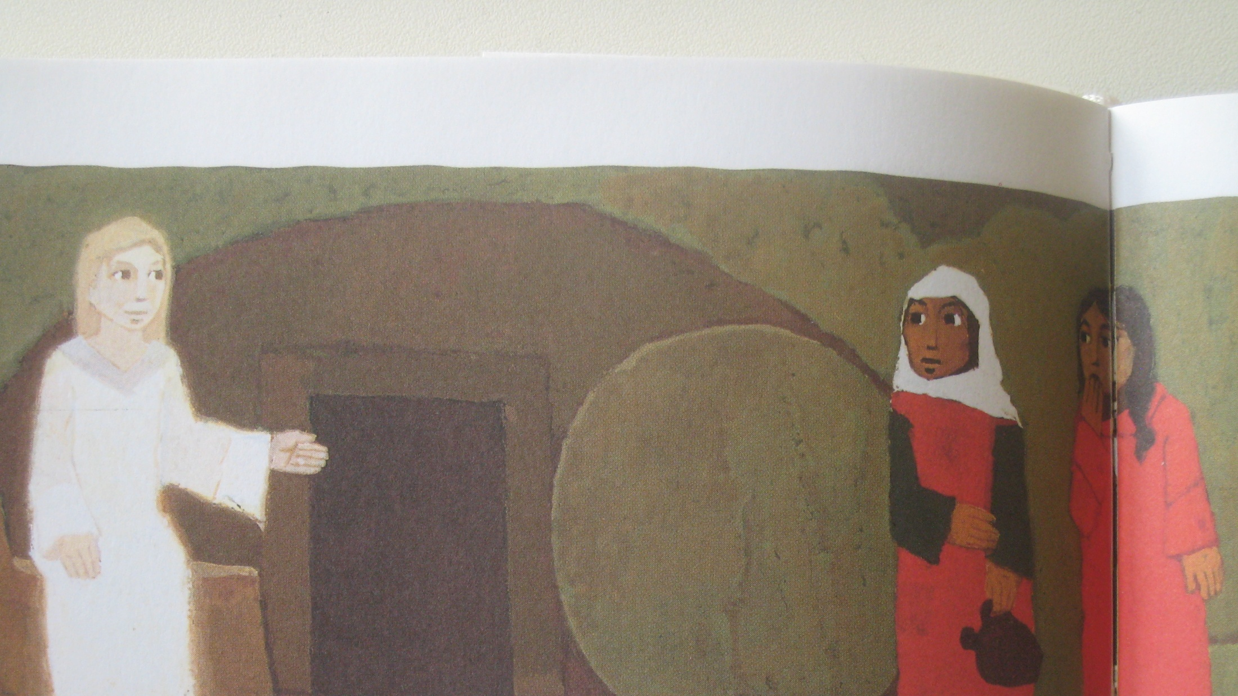

Slide 13
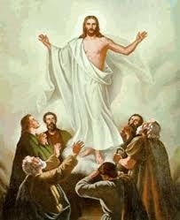

Slide 14
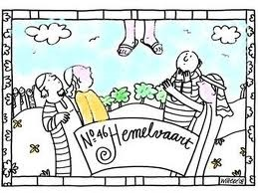

Slide 15
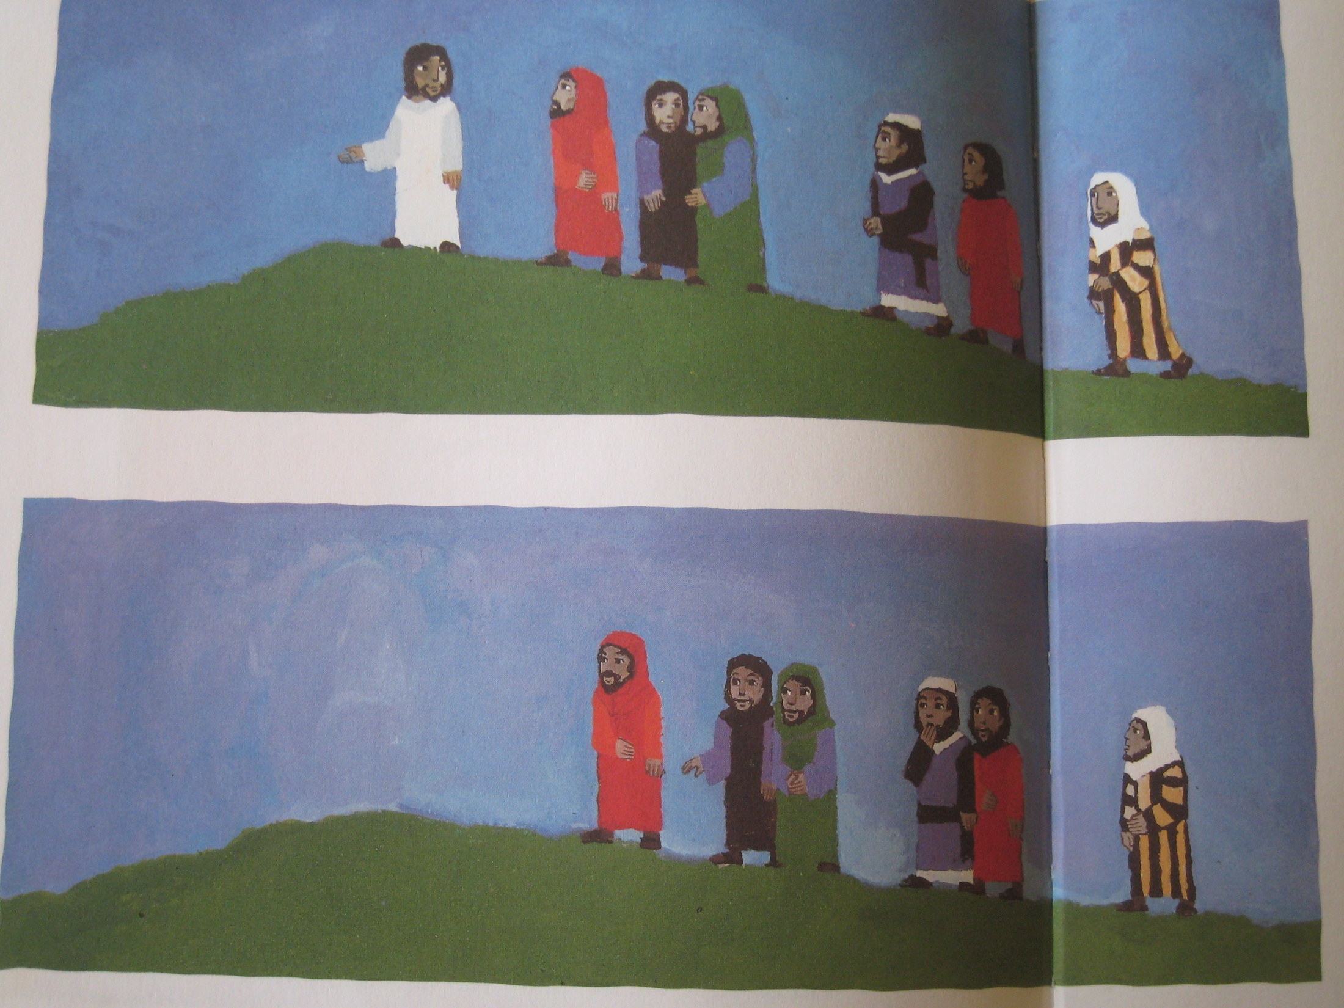

Slide 16
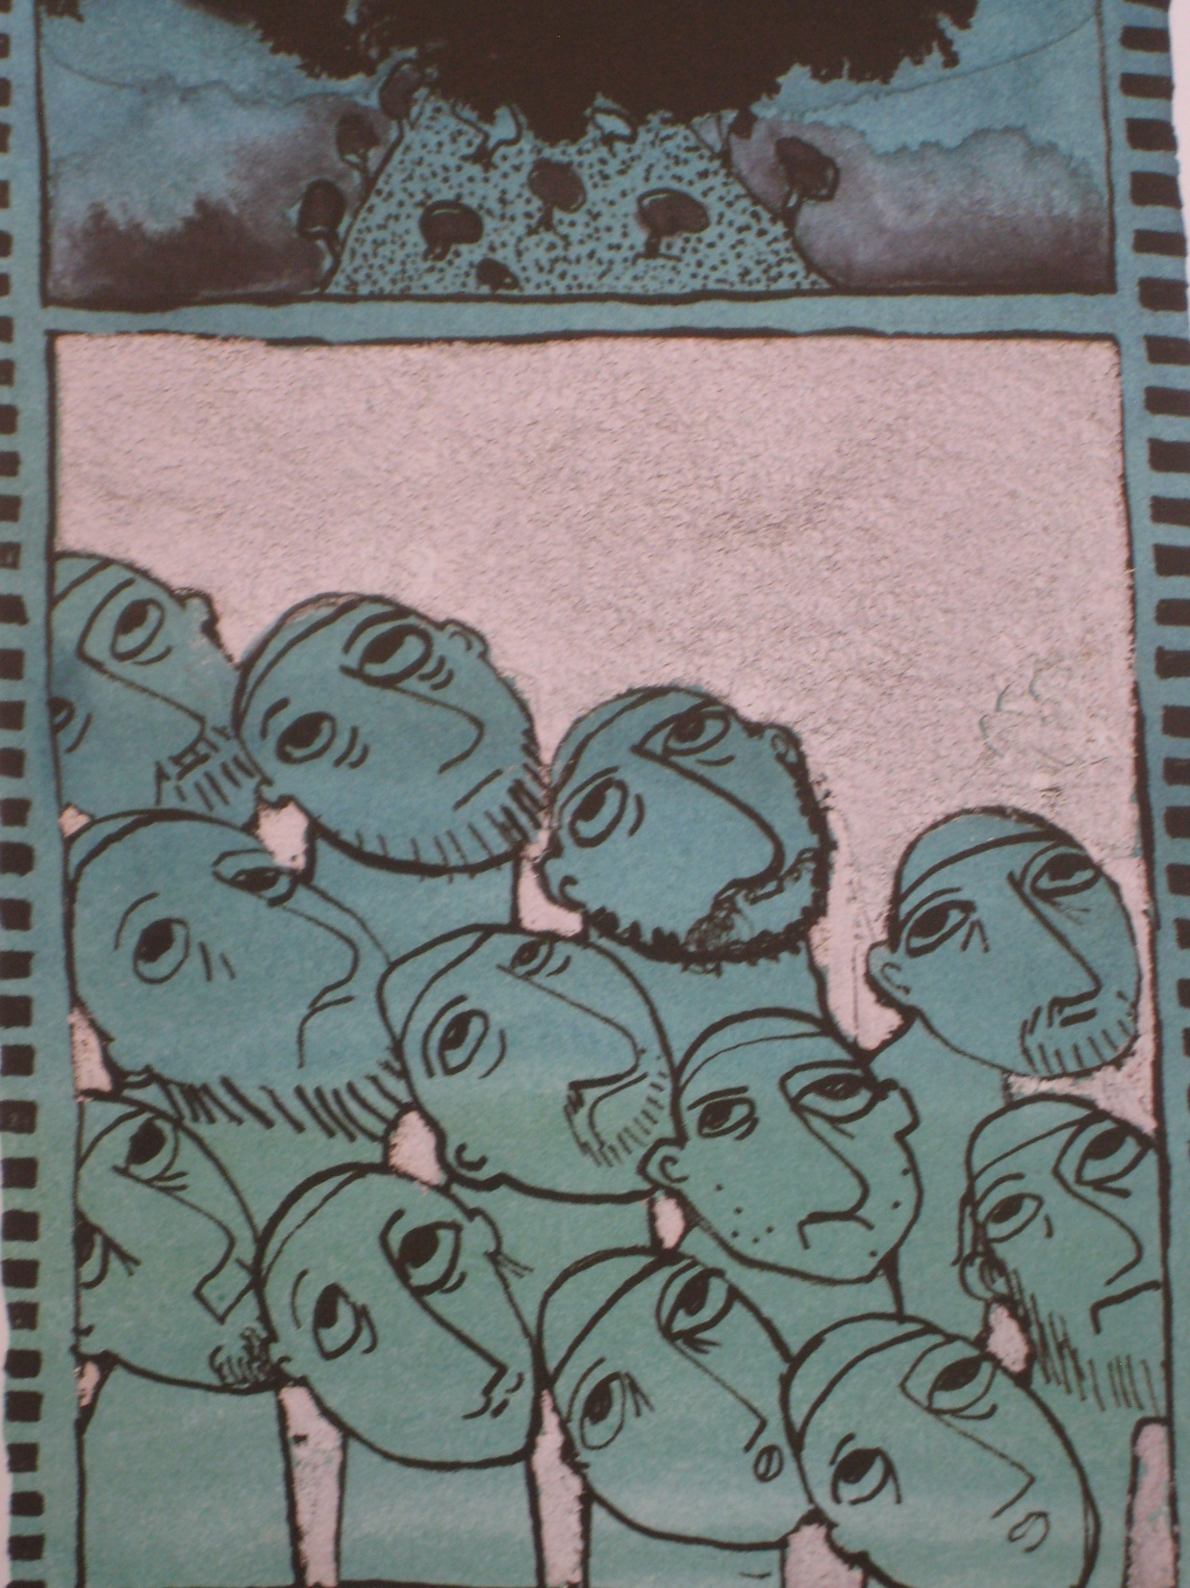

Slide 17
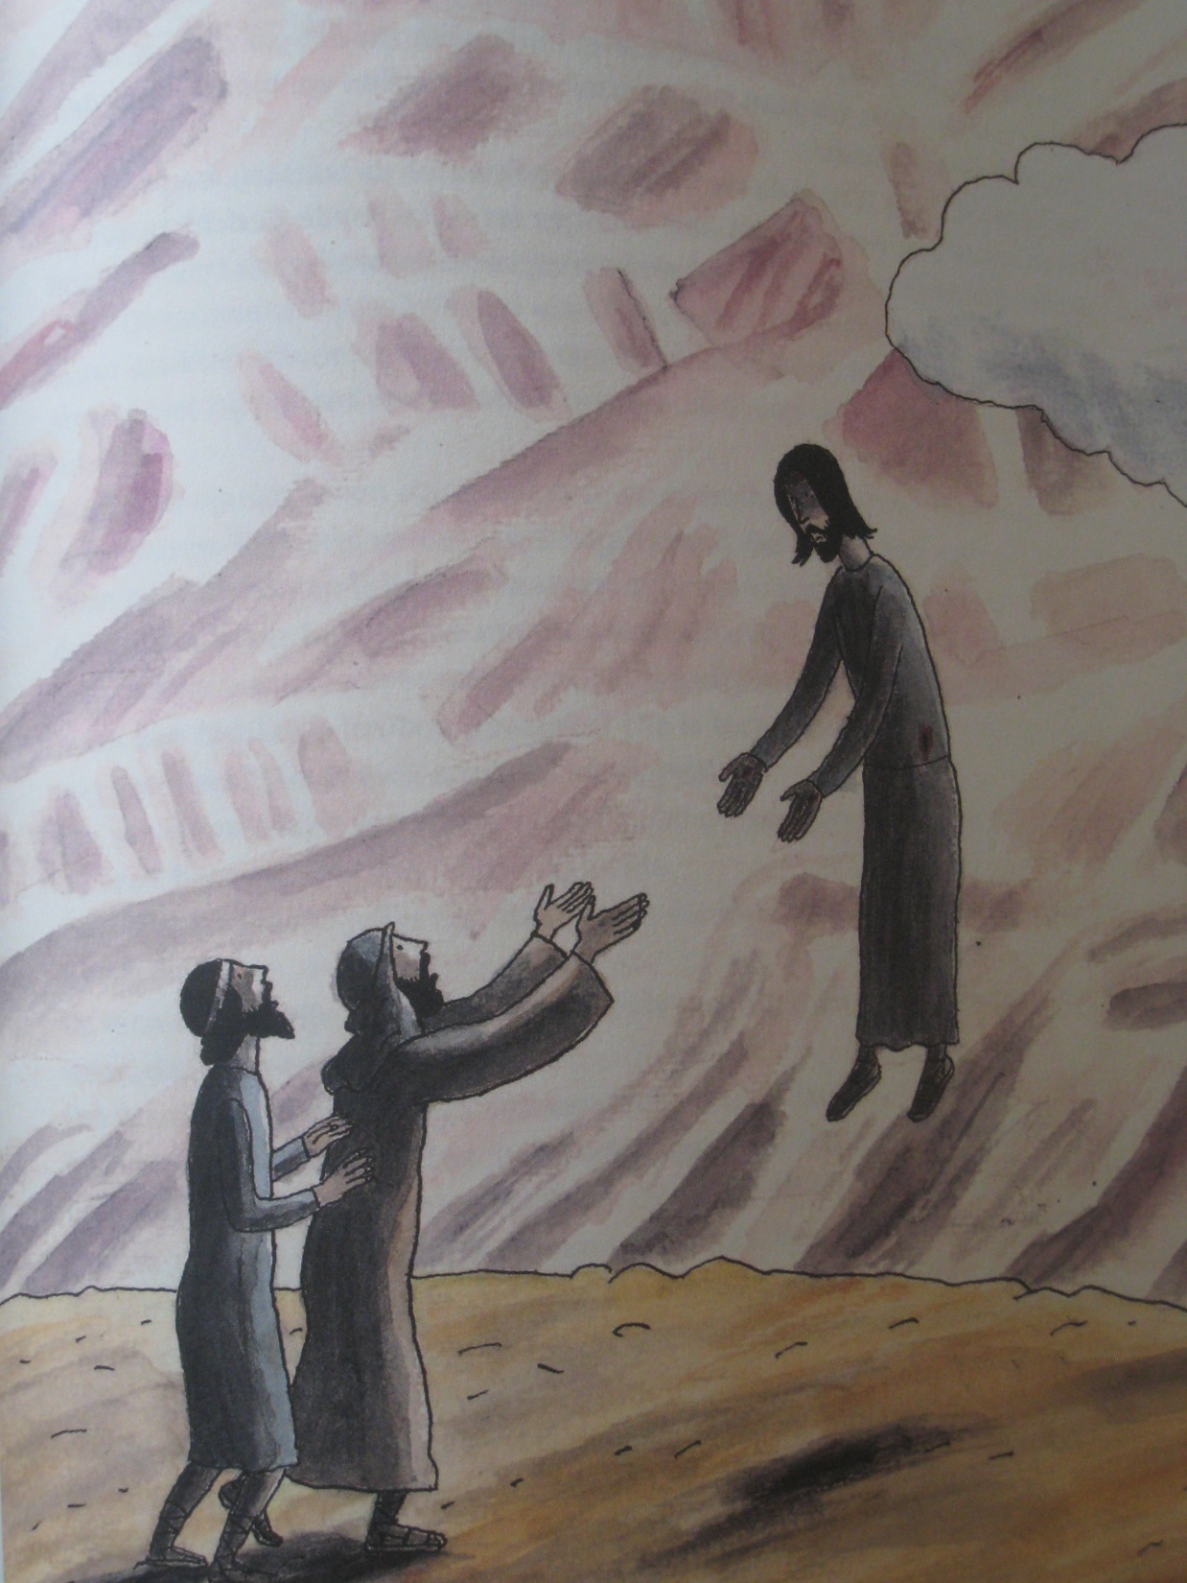

Slide 18
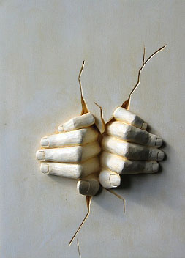

Slide 19
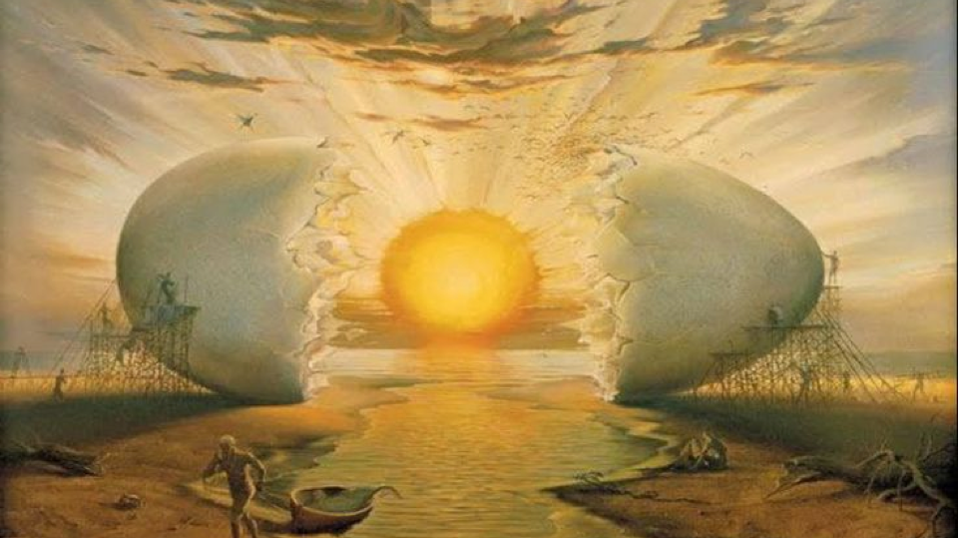

Slide 20
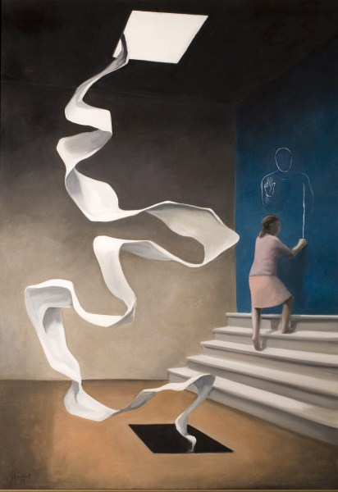

Slide 21
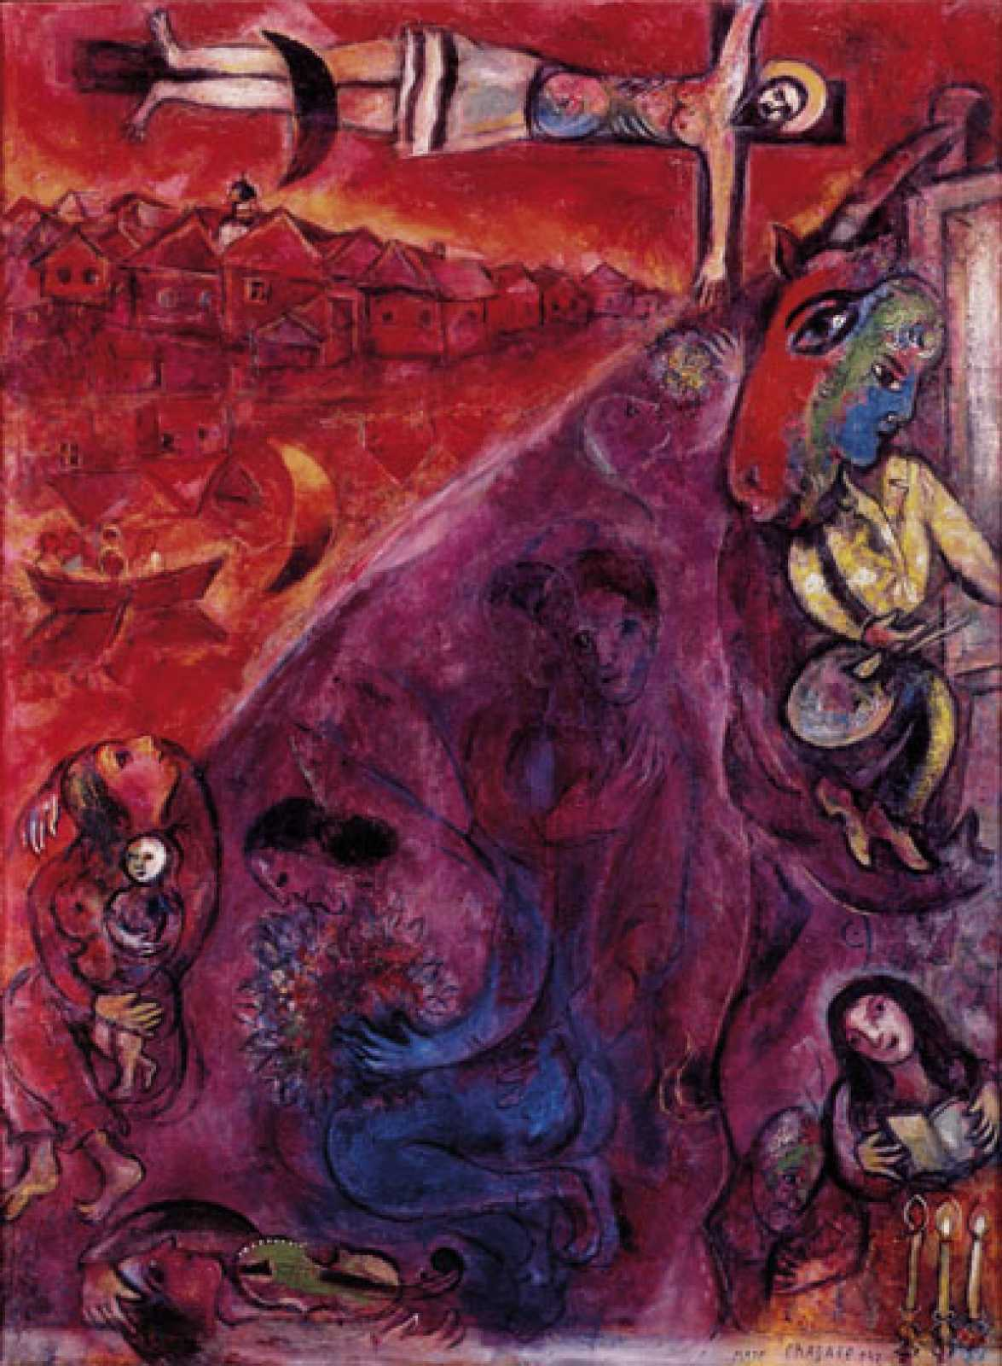

Slide 22
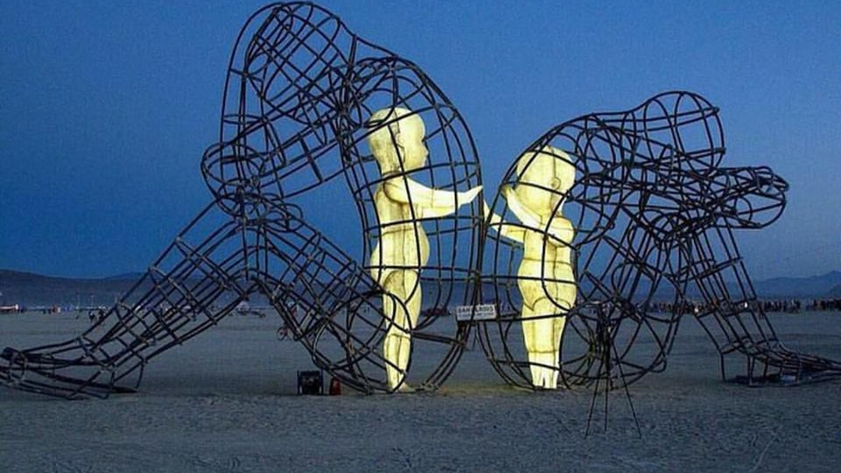

Slide 23
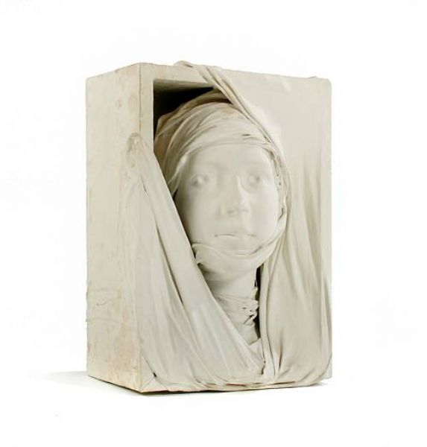

Slide 24
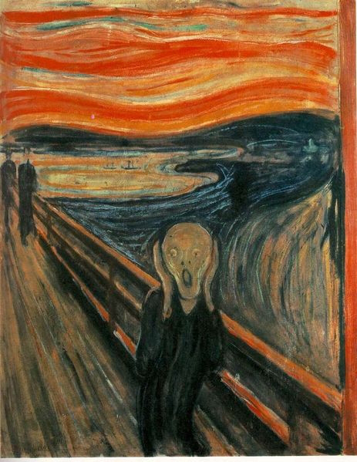

Slide 25
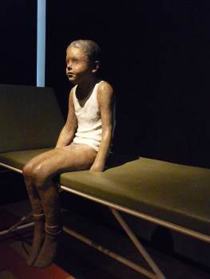

Slide 26
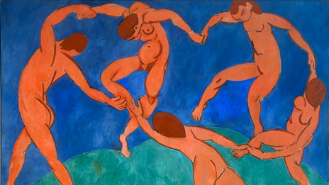

Slide 28
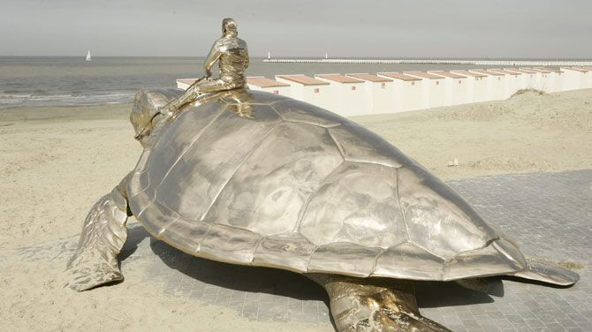

Slide 29
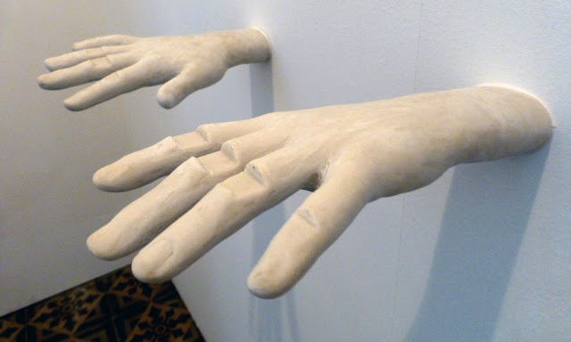

Slide 30
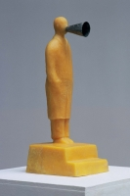

Slide 31
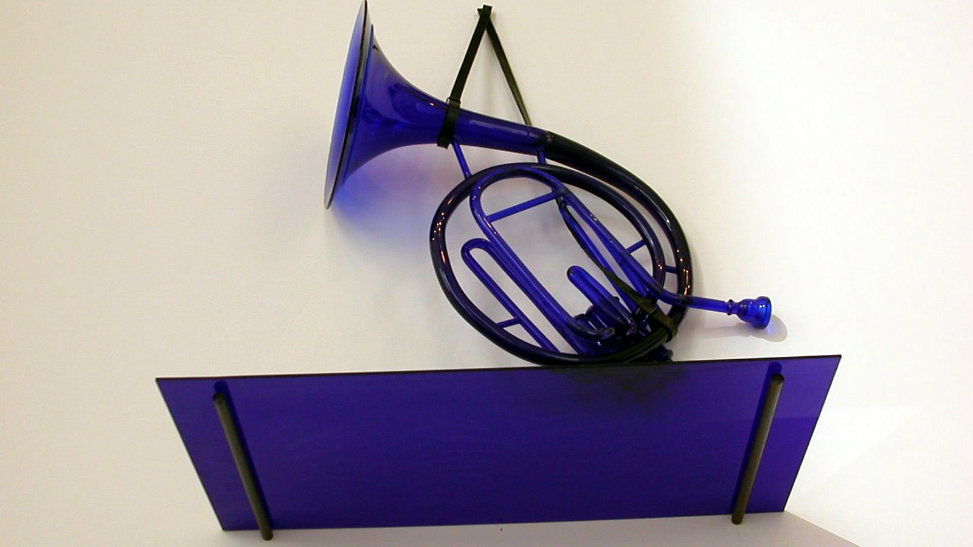

Slide 32
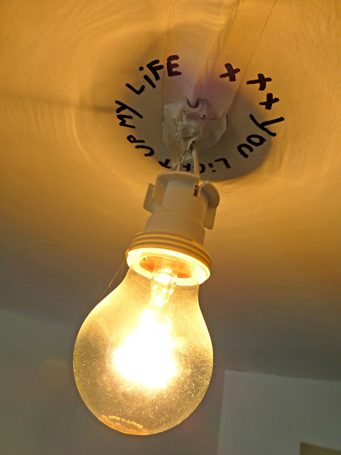

Slide 33
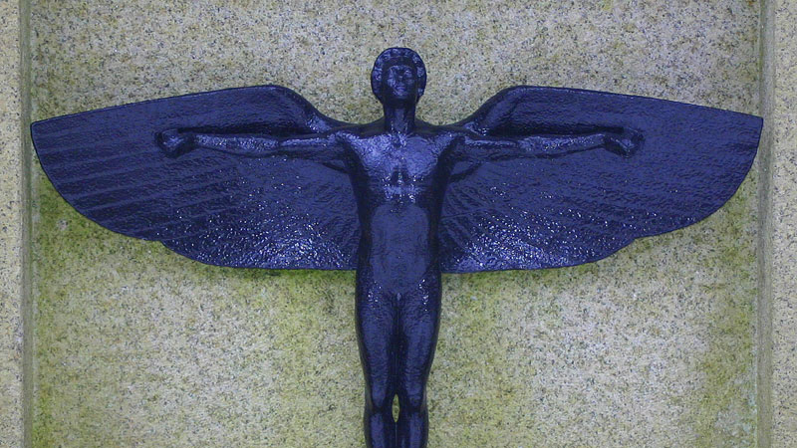

Slide 34
beelddidactiek
Wat zie je?
Wat raakt je?
Wat kan het betekenen?
Wat leer je over Pasen - tijd om op te staan?

Slide 35
Fragment uit de film ‘Forrest Gump’
http://www.youtube.com/watch?v=x2-MCPa_3rU

Slide 36
Wat zie je? Beschrijf wat je ziet (nog niet interpreteren)
Wat betekent dit? Wat ervaart Forrest Gump?
Wat gaat er in hem om, ervaringen, gevoelens?
Heeft dit fragment iets te maken met verrijzenis, tijd om op te staan?

Slide 37
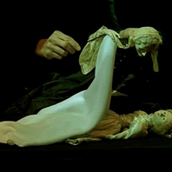
Fragment uit de film ‘‘La double vie de Véronique’ (Kieslowski)
(http://www.youtube.com/watch?v=TEVlDb43v-4&feature=related)

Slide 38
Wat zie je? Beschrijf wat je ziet (nog niet interpreteren)
Betekenis?
Leg uit: ‘En dan gebruikt Kieslowski een klassiek symbool van verrijzenis: de vlinder die verrijst uit de cocon.’ Wat zegt dit over ‘Tijd om op te staan’?

Slide 39
bevrijdingspoëzie
Bevrijd kijken!
Kopieer het bijbelverhaal (bevrijd het uit een kinderbijbel ;)
Werk vanuit het gekozen haakje.
Als afronding: hoe kan je nu betekenis geven aan het verhaal vanuit het gekozen haakje?
Maak met woorden uit het verhaal een betekenisvolle zin die voor jou iets zegt over het haakje.
De woorden die je kiest moeten niet van boven naar onder gekozen worden. Zo kan je als tweede woord bijvoorbeeld een woord hebben dat helemaal beneden staat en als derde woord weer een woord van bovenaan in het verhaal.

Slide 40
Bevrijd de woorden: verbind de woorden zodat uw zin ‘in beeld komt’.
Kleur de rest van de tekst weg. Hierbij kan je één of meerdere kleuren kiezen die aansluiten bij wat je ervaart bij deze zin.
Welke zinnen zijn er allemaal naar voor gekomen? Laat ze door de leerlingen rustig lezen met zachte muziek op de achtergrond. Nu heb je een nieuw bijbelverhaal rond het haakje. Zo zie je, de bijbel is een onvoltooide symfonie van die alle tijden verbindt!

Slide 41
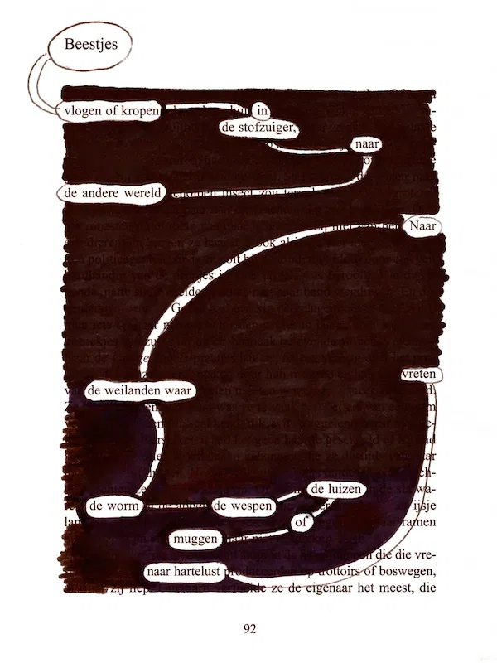
Een voorbeeld (wel niet met een bijbelverhaal)

Slide 42
Wat blijft haken?

